Slide 1
আজকের পাঠে তোমাদেরকে স্বাগত

Slide 2
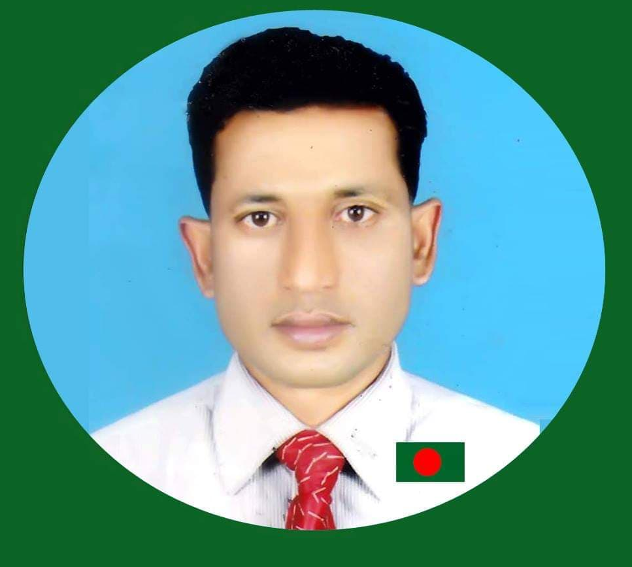
পরিচিতি
মোঃ আবুল কালাম
সহকারী শিক্ষক
শাহাপুর সরকারি প্রাথমিক বিদ্যালয়
বানিয়াচং, হবিগঞ্জ।
০১৭১৮৫০৯১৭১
শ্রেণি- তৃতীয়
বিষয়- বাংলা
সময়- ৪০ মিনিট

Slide 3
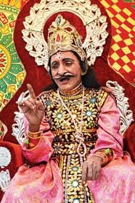
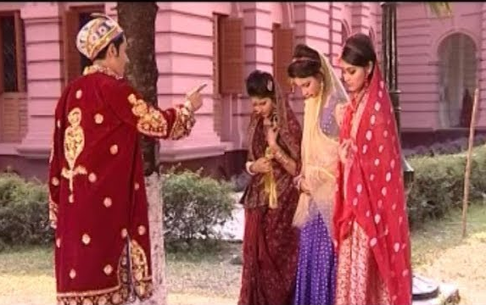
ছবিগুলো মনোযোগ দিয়ে দেখো
বাম দিকের ছবির লোকটি কে?
ডান দিকের ছবি দেখে তোমরা কী বুঝলে?
আজ আমরা কী পড়বো?

Slide 4
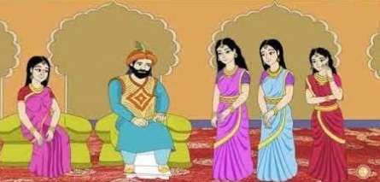
আমাদের আজকের পাঠ
রাজা ও তার তিন কন্যা
পাঠ্যাংশঃ অনেক দিন আগের..................হাসির রেখা।

Slide 5
শিখনফল
এই পাঠ শেষে শিক্ষার্থীরা...
শোনাঃ ২.২.১ গল্পের বিষয় বুঝতে পারবে।
বলাঃ ১.১.১ যুক্তবর্ণ দিয়ে গঠিত শব্দ স্পষ্ট ও শুদ্ধ উচ্চারণে বলতে পারবে।
পড়াঃ ২.৪.১ প্রমিত উচ্চারণে গল্প পড়তে পারবে।
লেখাঃ ১.৪.১ যুক্তব্যঞ্জন ভেঙ্গে লিখতে পারবে।

Slide 6
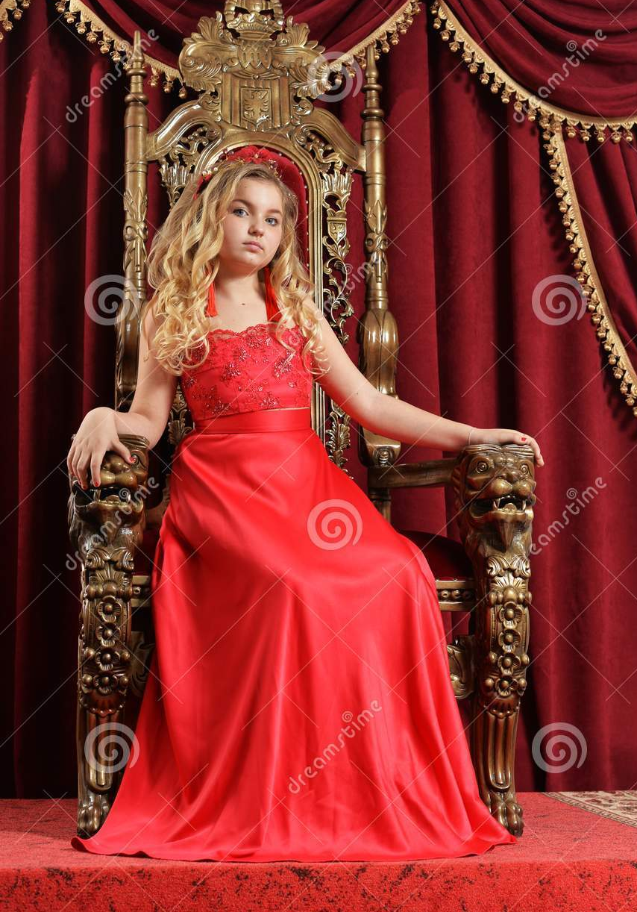
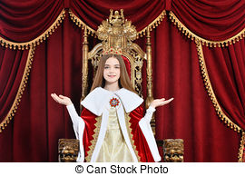
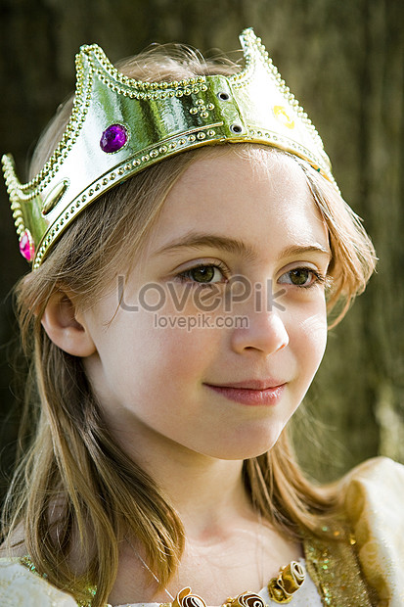
রাজা ও তার তিন কন্যা
রাজা
শিমুল
বকুল
পারুল

Slide 7
শিমুল রাজাকে চিনির মত ভালোবাসে।
বকুল রাজাকে মিষ্টির মত ভালোবাসে।
পারুল রাজাকে নুনের মত ভালোবাসে।

Slide 8
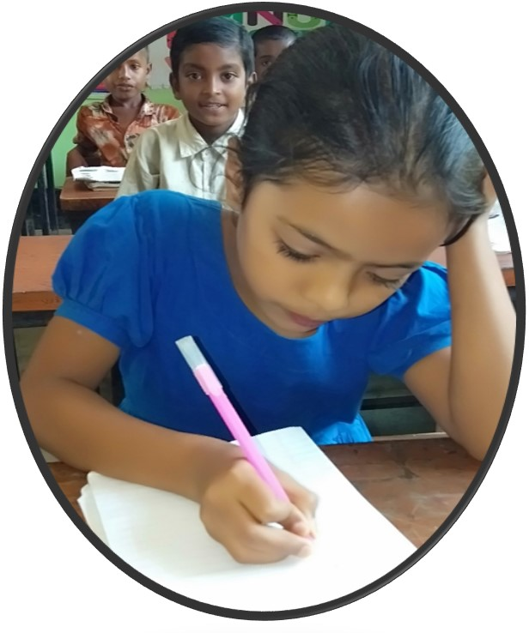
একক কাজ
রাজার কয় কন্যা ছিল?

Slide 9
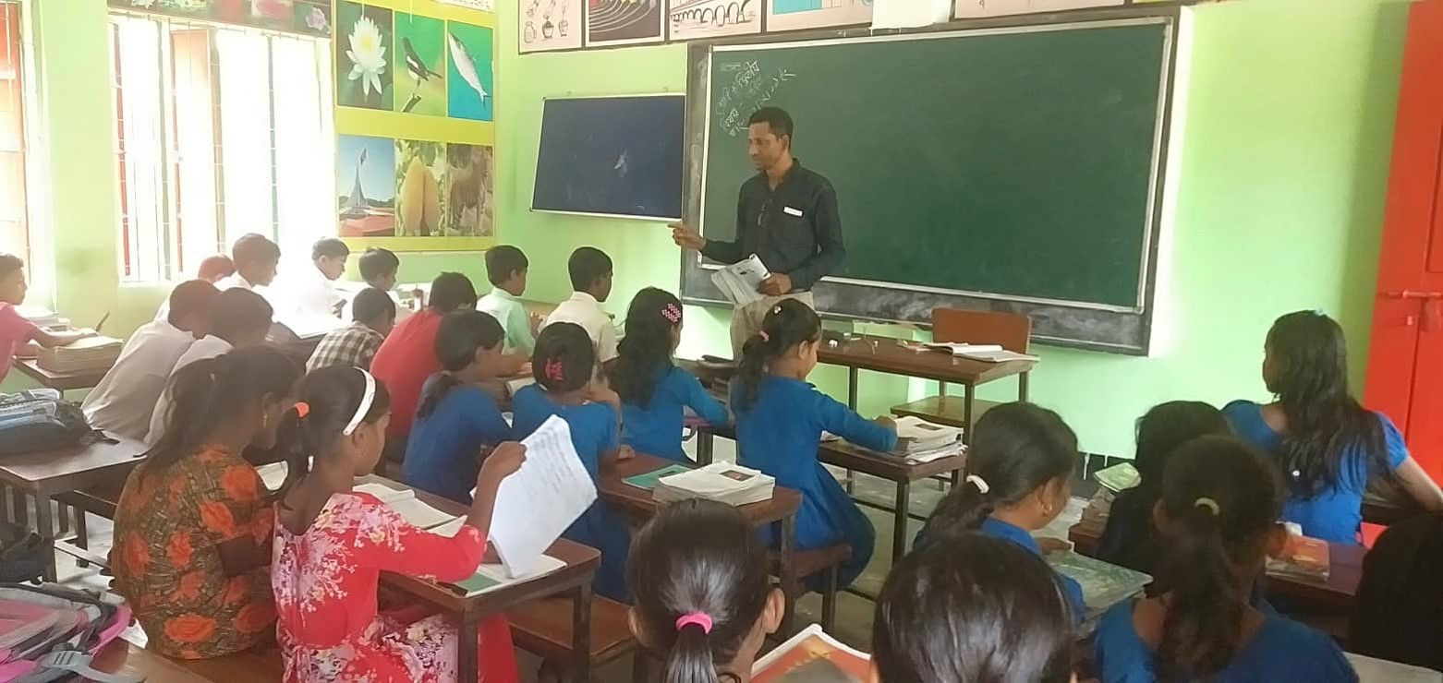
শিক্ষকের আদর্শ পাঠ

Slide 10
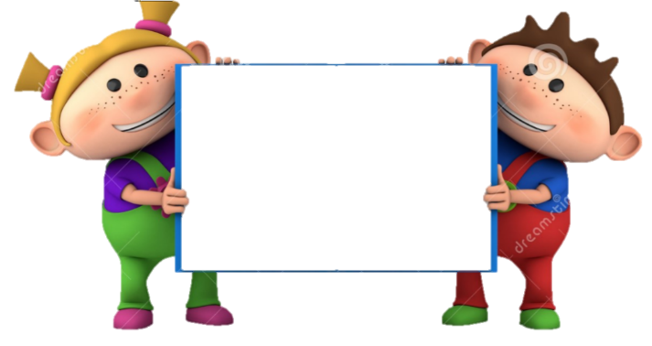
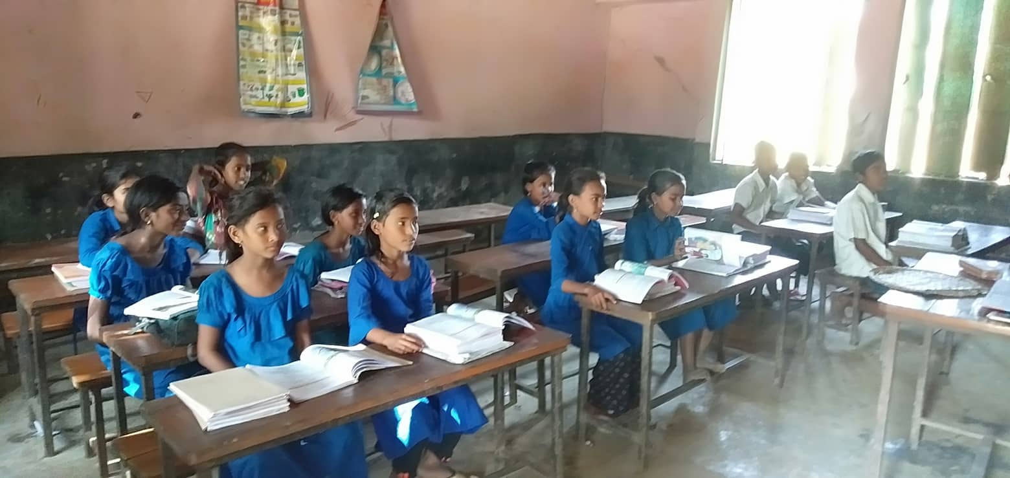
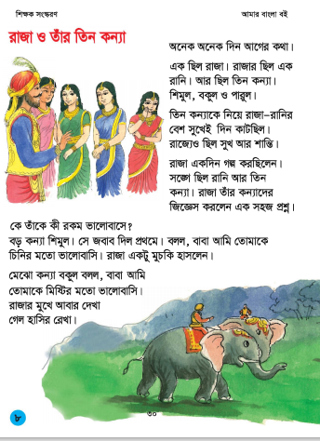
শিক্ষার্থীর সরব পাঠ
তোমাদের পাঠ্যবইয়ের ৮ পৃষ্টা খোলে সরবে পড়।

Slide 11
জোড়ায় কাজ
যুক্তবর্ণ ভেঙ্গে দুটি করে নতুন শব্দ তৈরি করে খাতায় লিখ।
মিলিয়ে নাও
ন্ত
ত
শান্ত
ন
অন্ত
ল্প
ল
প
গল্প
অল্প
ন্ন
ন
ন
অন্ন
ভিন্ন
চ্চ
চ
চ
বাচ্চা
স্বচ্চ

Slide 12
নতুন শব্দের অর্থ জানি
রাজা
দেশের অধিপতি বা শাসক
রানি
রাজ পত্নী
কন্যা
মেয়ে
জিজ্ঞাসা
জানার ইচ্ছা

Slide 13
দলীয় কাজ ( মুখে মুখে উত্তর বলা )
একদল প্রশ্ন করবে
অন্যদল উত্তর বলবে
ক) মেয়েদের কাছে রাজার প্রশ্নটা কী ছিল?
খ) শিমুল ও বকুলের উত্তর শুনে রাজার কেমন লাগল?
গ) শিমুল বকুল পারুল- এদের পরিচয় কী?

Slide 14
মুল্যায়ন
১) রাজার পরিবারে কে কে ছিল?
২) রাজার বড় কন্যার নাম কী?
৩) রাজা ছোট মেয়েকে বনবাসে দিলেন কেন?

Slide 15
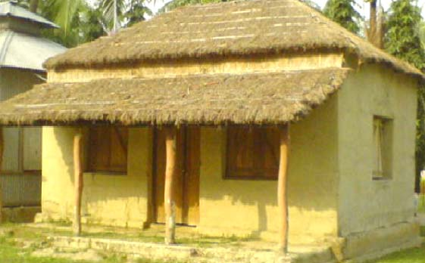
বাড়ির কাজ
গল্পের যে অংশটুকু পড়েছ, এই অংশটুকু কেমন লেগেছে, সে সম্পর্কে তিনটি বাক্যে লিখে আনবে।

Slide 16
ধন্যবাদ সবাইকে

